Slide 1
Chào mừng quý thầy cô và các bạn học sinh đến với tiết âm nhạc
Bản quyền TT-ÂN-Phi Trường 0987508433 cấm chia sẻ dưới mọi hình thức

Slide 2
TIẾT 35
KIỂM TRA ĐÁNH GIÁ CUỐI NĂM

Slide 3
1. Hát và tập biểu diễn trước lớp bài hát em thích trong các bài đã học
8 FILE BÀI HÁT
Kiểm tra cá nhân HS biểu diễn hát các hình thức thức sau: múa, vận động minh hoạ bài hát mà em yêu thích nhất, thuộc nhất.

Slide 4
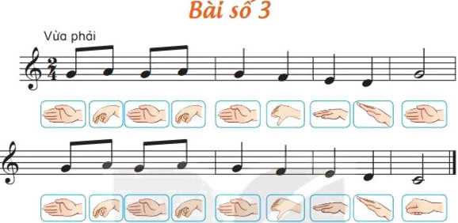
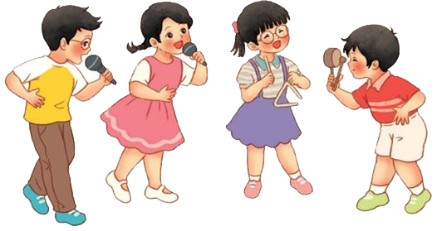
2.Lựa chọn một trong hai bài đọc nhạc và thực hiện theo các yêu cầu sau: Kiểm tra cá nhân, nhóm..cho chọn bài đọc nhạc nào?
– Đọc theo kí hiệu bàn tay bài đọc nhạc số 3.

Slide 5
– Đọc kết hợp vận động cơ thể theo ý thích bài đọc nhạc số 4.

Slide 6
3. Em cùng nhóm (tổ) chọn và tập biểu diễn một bài hát kết hợp vận động theo nhịp hoặc gõ đệm bằng nhạc cụ đã học
– GV chia nhóm (mỗi nhóm 5 – 6 bạn) mỗi nhóm sẽ lên biểu diễn cụ thể như sau:
8 FILE BÀI HÁT
Bài 1: Dàn nhạc trong vườn-Hát vỗ tay phách mạnh nhẹ theo nhịp ¾
Bài 2: Con chim chích chòe-Hát gõ đệm theo phách bằng song loan
Bài 3: Em là HS lớp 2-Hát vận động phụ họa
Bài 4: Chú chim nhỏ sễ thương-Hát vỗ tay cùng bạn bên cạnh(gv hd lại)
Bài 5: Hoa lá màu xuân-Hát vận động phụ họa
Bài 6: Mẹ ơi có biết-Hát nối tiếp đồng ca
Bài 7: Trang trại vui vẻ-Hát gõ đệm theo phách bằng nhạc cụ Temporin
Bài 8: Ngày hè vui-Hát gõ đệm theo phách bằng nhạc cụ Trai-en-go

Slide 7
II. Đánh giá
- Đánh giá nhận xét chung, đọc 3 mức đánh giá cho HS rõ
– Mức 1: Chưa hoàn thành
+ HS chưa nhớ và chưa gọi tên bài hát, tên nốt nhạc, tên nhạc cụ được học.
+ Thực hiện được ở mức độ vẫn cần sự hướng dẫn của GV.
– Mức 2: Hoàn thành
+ HS thể hiện được bài hát, đọc bài đọc nhạc, gõ đệm hình tiết tấu đã học với nhạc cụ ở mức độ đơn giản.
+Tham gia vào các hoạt động tập thể nhưng còn chưa tự tin.
– Mức 3: Hoàn thành tốt HS vận dụng được kiến thức đã học vào thực tế.
+ Biết biểu diễn bài hát, đọc bài đọc nhạc, gõ đệm với nhạc cụ theo hình thức phù hợp.
+ Biết thể hiện cảm xúc khi hát, gõ đệm và vận động phụ họa theo nhịp điệu.
+ Biết chia sẻ ý kiến cá nhân với bạn/ nhóm. Tự tin, tích cực tham gia vào các hoạt động tâp thể.

Slide 8
Giáo dục-củng cố-dặn dò

Slide 9
Bản quyền TT ÂN Phi Trường 0987508433 cấm chia sẻ dưới mọi hình thức

